Slide 1
1.Заттар тасмалдануының тірі ағзалардың тіршілік әрекеті үшін маңызы. 2.Сабақ және тамыр. Сабақтың ішкі құрылысы: қабық, камбий, сүрек, өзек. Тамыр аймақтары: бөліну, өсу,сору және өткізу аймақтары. Тамырдың ішкі құрылысы: флоэма, ксилема,камбий. №4 зетханалық жұмыс. Сабақтың ішкі құрылысын зерттеу.

Slide 2
Оқу мақсаты
Бағалау критериі:
7.1.3.1.тірі ағзалардағы қоректік заттардың тасымалының маңызын түсіндіру. Тамыр мен сабақтың ішкі құрылысын зерттеу: Тамыр мен сабақтың құрылысы мен қызметі арасындағы байланысты сипаттау
Тірі ағзалардағы қоректік заттардың тасмалының маңызын анықтайды. Тамыр мен сабақтың ішкі құрылысын зерттеп, құрылысы мен қызыметі арасындағы байланысты анықтайды.

Slide 3
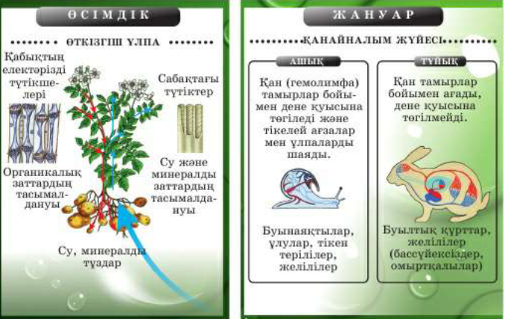
Ағзадағы заттардың тасмалдануы
Тірі ағзалардың барлығына ортақ, тіршілікке тән касиет-ағзалар мен қоршаған сыртқы орта арасындағы зат алмасу. Зат алмасу нәтижесінде ағзалар өседі, дамиды, көбейеді. Егер зат алмасу бұзылса немесе тоқтаса ағза ауырады болмаса тіршілігін жояды. Мысалы: көпжасушалы жануарларда тасмалдау жүйесінің қызметін қан мен қанның қозғалысын қамтамасыз ететін қантамырлар жүйесі атқарады. Ал өсімдіктерде тамыр топырақтан қоректік заттарды сіңіретін мүше екенін өздерің 6 сыныптан жақсы білесіңдер. Сонымен қатар тамырдың рөлі қоректік заттарды өсімдіктің жерүсті мүшелеріне- сабққа, жапыраққа өткізуі. 53-суретке назар аударамыз.

Slide 4
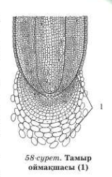
Тамыр оймақшасы
Тамыр оймақшасы қорғаныш қызметін атқаратын жабын ұлпасынан түзеледі. Тамыр оймақшаларының сыртқы жасушалары өлі жасушалар. Олардың арасындағы жасушааралық кеңістіктер шрышқа толы болады. Сондықтан өсу барысында топырақта тас сияқты қатты заттар кездессе, тамыр оймақшасының өлі жасушалары қабыршақтанып түсіп отырады да кеңістіктен бөлінетін шырыш тамырдың сырғуына мүмкіндік береді.

Slide 5
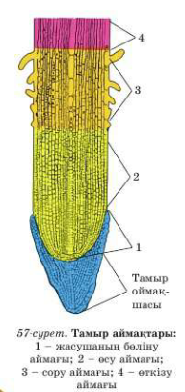
Тамыр- аймақтары.
Тамыр- аймақтары. Егер өсімдік тамырын көлденен кестін болсақ, онда сабаққа жақын бөлігі –өткізу аймағы, одан кейін сору аймағы, одан кейін ерекше түзілім тамыр оймақшасы.
Бөліну аймағы түзуші ұлпа жасушаларынан тұрады. Бұл жасушалар үнемі тез көбейеді. Олардың басым бөлігі өсу аймағына, ал қалған бөлігі тамыр оймақшасы жасушаларына айналады.
Өсеу аймағы бөліну аймағынан кейін орналасқан. Бұл аймақтар арасында енді ғана түзелген жасушалардың мөлшері арта бастайды, яғни ұзарады.
Сору аймағы топырақта еріген заттар мен суды сіңруге жауапы болғандықтан осылай аталады.
Өткізу аймағы сору аймағында сінірілген заттардың сабаққа түсуін қамтамасыз етеді. Бұл аймақтың басты қызметі- зат тасмалдау болғандықтан, негізгі ұлпа да өткізуші болады.

Slide 6
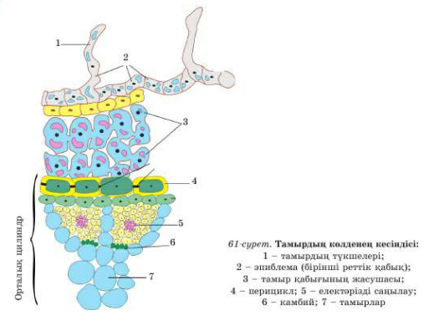
Тамырдың ішкі құрылысын
Тамырдың ішкі құрылысын оқып-білу үшін 61 суреттегі тамырдың көлденең кесіндісіне назар аударамыз.

Slide 7
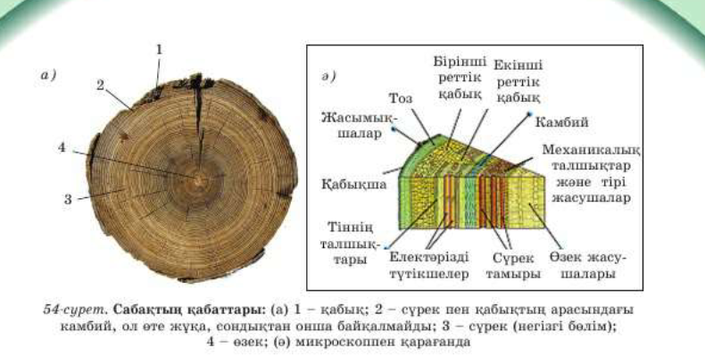
Ағаш сабағының ішкі құрылысы
Сабақ –тамыр мен жапырақ арасында қоректік заттарды өткізетін негізгі мүше. Енді слайдтағы ағаш сабағының ішкі құрылысының қабаттарын қарастырамыз. Сабақтың сыртқы қабаты –қабық. Қабық кез келген жағдайда өсімдіктердегі сабақтың ішкі ұлпаларын мысалы: суықтан, ыстықтан т/б с/с климаттық жағдайлардан қорғайды. Қыстап шыққан қабық жабын ұлпасынан түзелген тоз қабатын құрайды. Қабықтың қабаты тін деп аталады, оның құрамына органикалық заттарды өткізетін жасушалар мен сабаққа беріктік қасиет беретін жасушалар кіреді.
Камбий- түзуші ұлпаның тірі жасушалар қабаты. Бөлінетін камбий жасушалары тін мен сүрекке бастама береді
Сүрек –сабақтың негізгі бөлігі, оның құрамына тамырлар мен талшықтар кіреді.
Сабақтың дәл ортасында негізгі ұлпадан түзелген өзек болады. Сызбанұсқасын сызып көрейік, Жасымықшалар- Қабықша- Тоз- Бірінші реттік қабық- Тіннің талшықтары- Екінші реттік қабық- Камбий- Сүрек түтікшелері- Механикалық талшықтар және тірі жасушалар- Өзек жасушалары

Slide 8
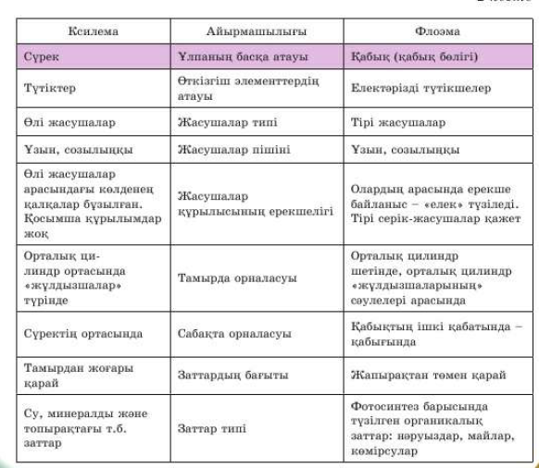
Ксилема және флоэманы салыстыру кестесі

Slide 9
№4 зертханалық жұмыс. Сабақтың ішкі құрылысын зерттеу.
Мақсаты: ағаш сабағының ішкі құрылысын қарау, жылдық сақинаны санау.
Құрал-жабдықтар: әртүлі ағаштардың көлденең қимасы және лупа.
Орындауға арналған тапсырмалар
1.Лупа арқылы жуандығы әртірлі ағаш дінінің қимасын қарап, жылдық сақиналарын табыңдар. Олардың сабақтың қандай қабатында түзелгенін анықтаңдар. Жылдық сақинаны санап, әрбір ағаштың жасын айтыңдар.
2. Жылдық сақинаның қалыңдығын қарап, ағаштың өсуіне әсер еткен ауа райы жағдайын түсіндіріңдер.
3. Қарастырылған ағаш қимасын оқулықтағы суретпен салыстырыңдар.

Slide 10
Тапсырма №1. Тамыр сіңіретін судың қозғалысын сызба түрінде бейнелеңдер. Топырақ ылғалы- ...
Тапсырма №2. Ксилема мен флоэманың ерекшеліктерін салыстырыңдар.

